Slide 1
Tutorial: Uso do PSP1
Personal Software Process
para Engenheiros: Parte 1

Slide 2


Slide 3
Objetivos do tutorial
Após este tutorial, você:
  entenderá os novos elementos do PSP1,
  saberá como usar os roteiros e formulários do PSP1,
  estará preparado para usar o PSP1 no Programa 3.

Slide 4
Objetivo do PSP1
O objetivo do PSP é estabelecer um procedimento ordenado e repetível para realizar estimativas de tamanho de software.

Slide 5
PSP1 – Novos elementos
Os novos elementos do processo são:
  método PROBE para estimar o tamanho de métodos, funções e procedimentos de software,
  modelos/gabaritos para registrar as estimativas de tamanho,
  modelos/gabaritos para relatar atividades de teste.

Slide 6
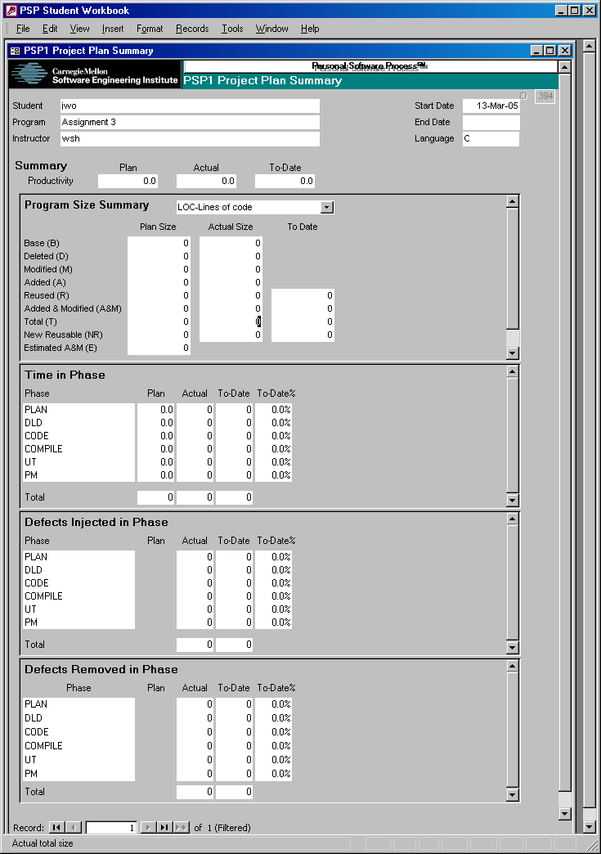
PSP1 – Atualização do resumo de planejamento de projeto
Seção de sumário teve o acréscimo da produtividade planejada, efetiva e até o presente momento (total/to-date).
Resumo do tamanho do programa inclui o tamanho planejado para todos os tipos de operações de edição.

Slide 7
PSP1 – Atualização do resumo de planejamento de projeto
Todos os valores, com exceção do tamanho total efetivo no resumo do tamanho do programa, agora são calculados.
Produtividade é a quantidade de unidades de adições e alterações por hora.
Produtividade = Tamanho de adições e modificações / (Tempo total de desenvolvimento * 60)

Slide 8
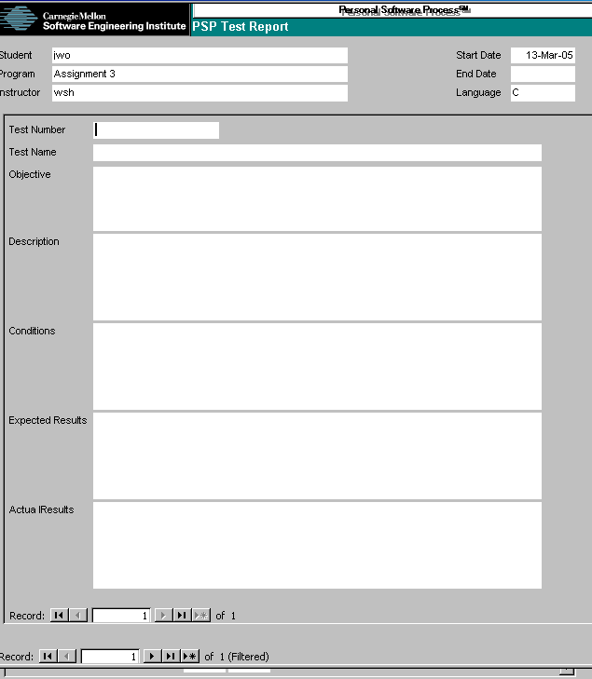
PSP1 – Casos de teste
Cada caso de teste descreve:
  Identificador
  Objetivo
  Dados de entrada
  Condições de execução
  Resultados esperados
  Dados obtidos

Slide 9
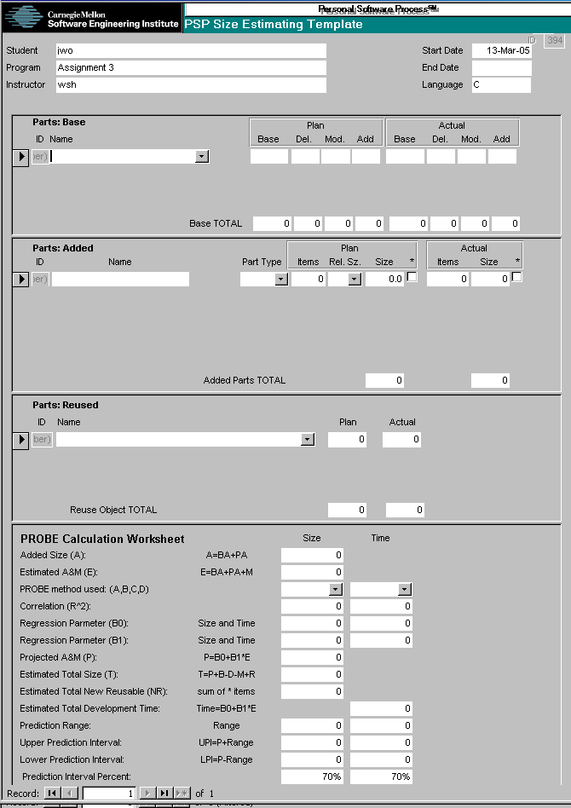
PROBE e o modelo para estimativa de tamanho
A partir do PSP1, o método PROBE será utilizado para estimar o tamanho e o tempo de desenvolvimento.
Modelo para estimativa de tamanho será utilizado para:
  registrar os dados de entrada do método PROBE,
  calcular o tamanho e o tempo estimado,
  registrar o tamanho efetivo.

Slide 10
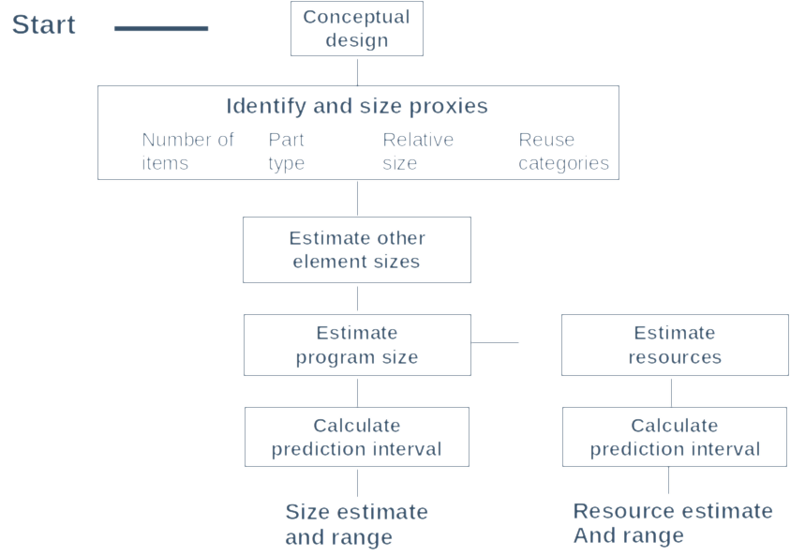
Método PROBE
Notes:
Describe the steps in the PROBE method

Slide 11
Método PROBE - Projeto conceitual
Projeto conceitual relaciona os requisitos de software para as partes necessárias para produzir o programa.
As partes necessárias são classificadas em:
  partes pré-existentes – partes existentes que serão utilizadas e que precisarão ser modificadas,
  partes adicionadas – partes novas que precisam ser desenvolvidas,
  partes reutilizadas – partes existentes que serão utilizadas como estão (sem modificações).

Slide 12
Método PROBE – Identificação e medição dos proxy/intermediadores
Partes adicionadas, por serem novas, precisam ter seu tamanho estimado.
O tamanho de uma parte adicionada é definido pela utilização de um intermediário (proxy) da seguinte forma:
  Identifique o tipo da parte: cálculo, E/S, etc.
  Estima a quantidade de itens (métodos, funções, procedimentos) desta parte.
  Estime o tamanho relativo: muito pequeno, pequeno, médio, grande, muito grande.
  Encontre o tamanho de um item para este tipo de parte considerando o tamanho relativo na tabela de tamanhos relativos.
  Calcule o tamanho estimado = tamanho do item * quantidade de itens

Slide 13
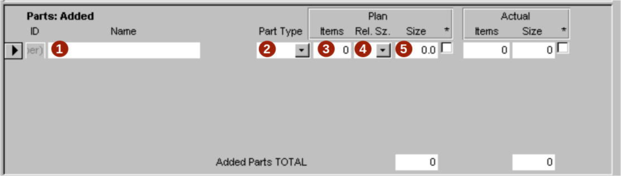
Método PROBE – Estimativa das partes adicionadas
Durante o planejamento, para cada parte adicionada informe:
  Nome da parte.
  Tipo da parte.
  Quantidade de itens planejado de um determinado tipo.
  Tamanho relativo planejado.
  Tamanho estimado, calculado considerando a quantidade de itens e o tamanho relativo planejado, considerando tabela.

Slide 14
Método PROBE – Identificação e medição dos proxy/intermediadores
Partes pré-existentes serão alteradas (adições, remoções e modificações de linhas de código).
O tamanho estimado de uma parte pré-existente é o seu tamanho efetivo somado a uma estimativa do tamanho das adições, remoções e modificações.

Slide 15
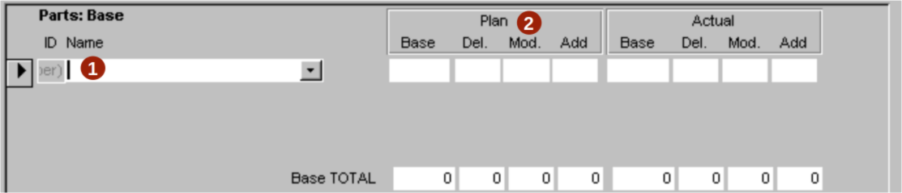
Método PROBE – Estimativa das partes pré-existentes
Durante o planejamento, para cada parte pré-existente:
Informe o nome,
Informe o tamanho planejado:
    Tamanho inicial
    Tamanho da estimativa de adições, remoções e modificações.

Slide 16
Método PROBE – Identificação e medição dos proxy/intermediadores
Partes reutilizadas são usadas sem modificações.
Desta forma, o tamanho estimado das partes reutilizados é o seu tamanho efetivo.

Slide 17
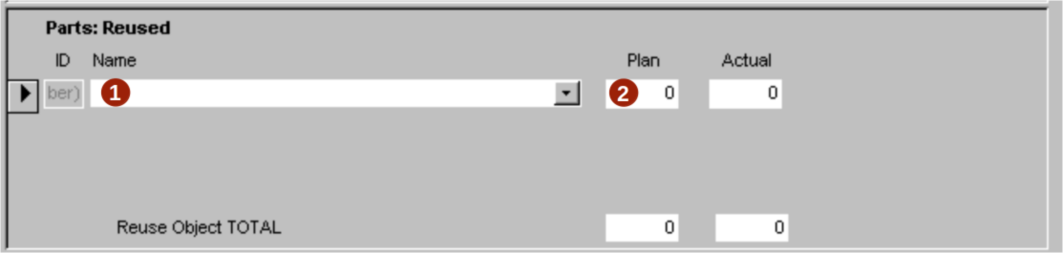
Método PROBE – Estimativa de partes reutilizadas
Durante o planejamento, para cada parte reutilizada informe:
  Nome
  Tamanho da parte.

Slide 18
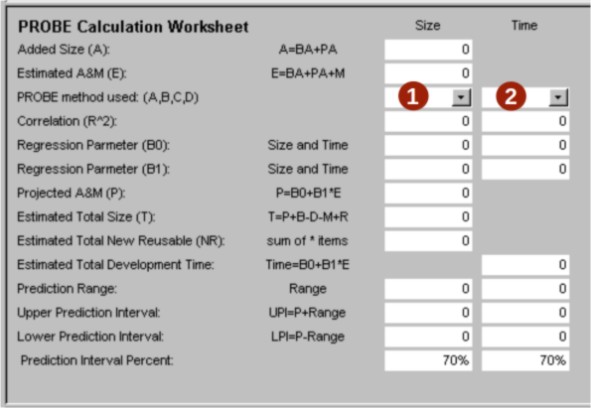
Método PROBE – Estimativa de tamanho e tempo
Estimativas de tamanho (1) e tempo (2) são calculados a partir de dados histórias de estimativas de tamanho das partes.
PROBE define quatro métodos de estimativa: A, B, C, or D.

Slide 19
Método PROBE – Registro dos tamanho e tempo efetivos
Na retrospectiva, os tamanhos e tempos efetivos das partes são informados no documento de estimativas de tamanho.

Slide 20
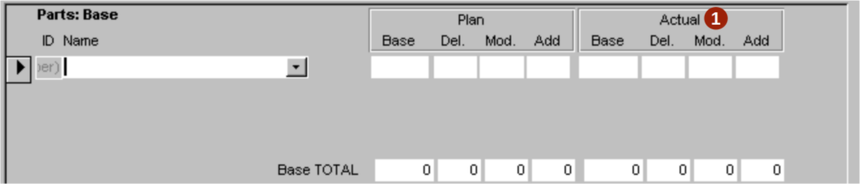
Método PROBE – Registro dos tamanho e tempo efetivos
Para cada parte pré-existente, meça o tamanho efetivo da parte pré-existente e o tamanho efetivo das adições, remoções e modificações.

Slide 21
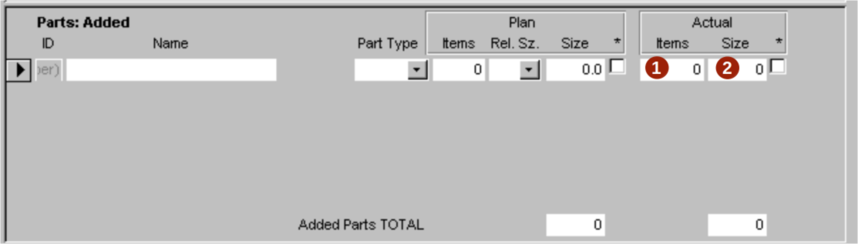
Método PROBE – Registro dos tamanho e tempo efetivos
Para cada parte adicionada:
  Meça e informe a quantidade efetiva de itens.
  Meça e informe o tamanho efetivo.

Slide 22
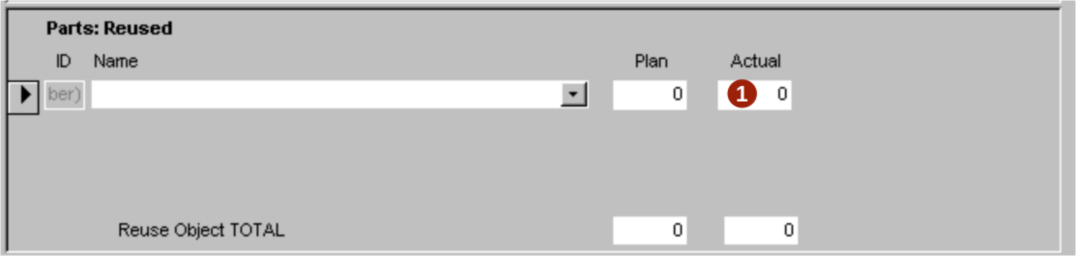
Método PROBE – Registro dos tamanho e tempo efetivos
Para cada parte reutilizada:
  Meça e informe o tamanho efetivo da parte reutilizada.

Slide 23
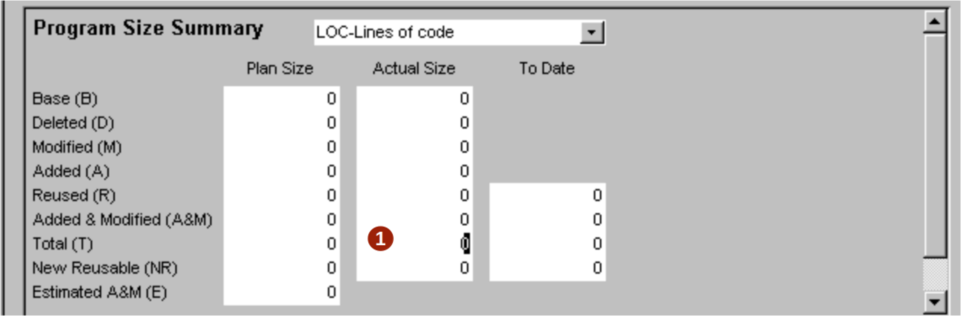
Método PROBE – Registro dos tamanho e tempo efetivos
Meça e informe os tamanhos efetivos do programa.

Slide 24
Alguns lembretes
Precisão das estimativa é variável.
Suas estimativas terão algum viés.
PROBE tratará o viés com os dados históricos (quando existirem).

